Slide 1






4.1
中国特色社会主义进入新时代

Slide 2

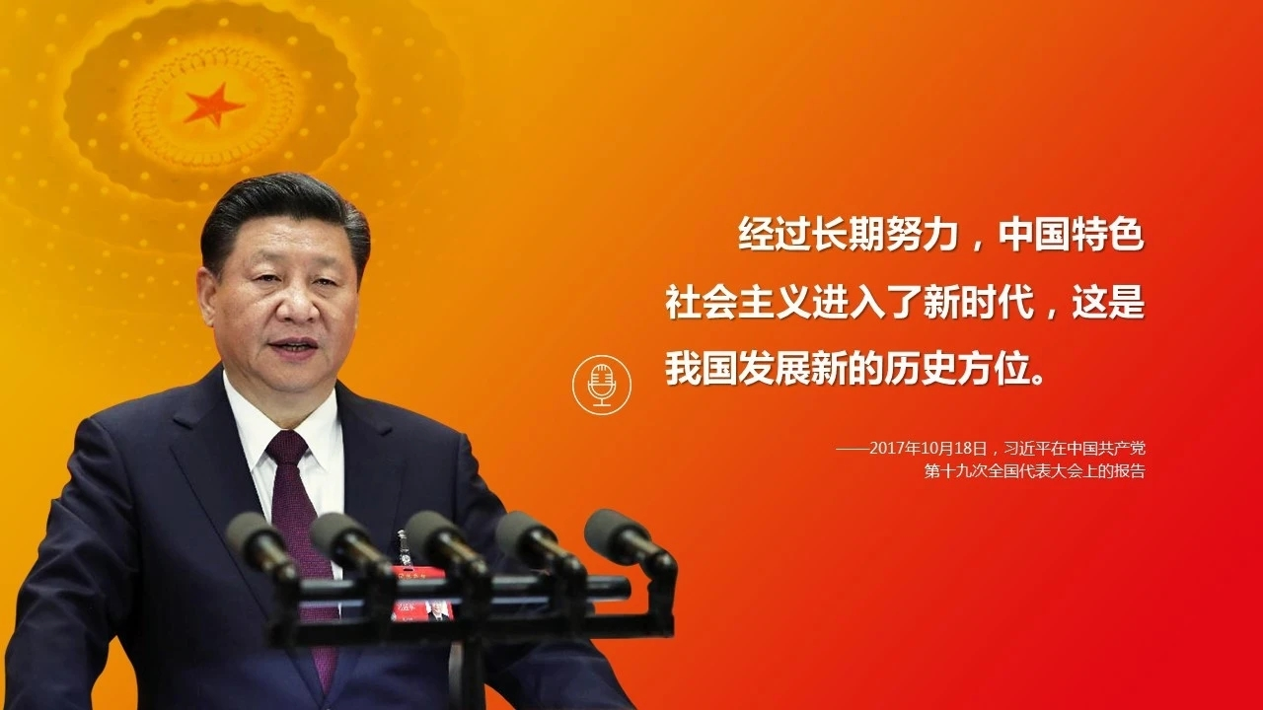
这一政治论断，为深刻把握当代中国发展的新阶段新特征，科学指定党的路线方针政策提供时代坐标和基本依据。

Slide 3

说说你眼里的
新时代
__________

Slide 4





Slide 5
壹
新时代的科学内涵

Slide 6
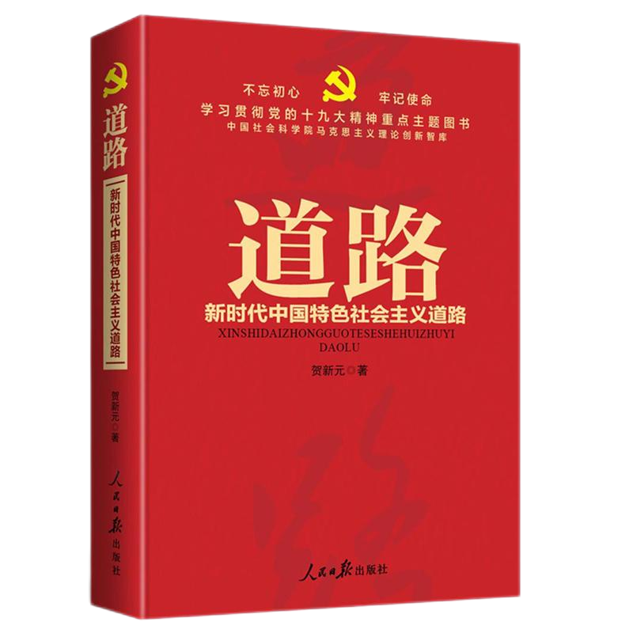


（1）是承前启后、继往开来、在新的历史条件下继续夺取中国特色社会主义伟大胜利的时代。
伟大事业
9月28日，中国登月服外观首次公开亮相，展示了我国载人月球探测任务的阶段性成果，也标志着我国航天服技术已进入到了新的发展阶段。

Slide 7

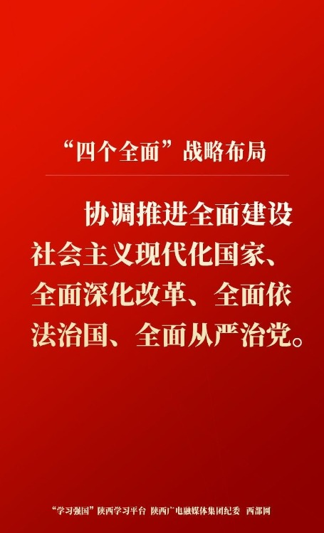
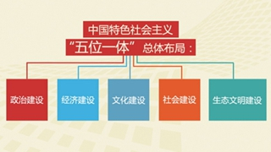
（2）是决胜全面建成小康社会、进而全面建设社会主义现代化强国的时代。
奋斗目标

Slide 8
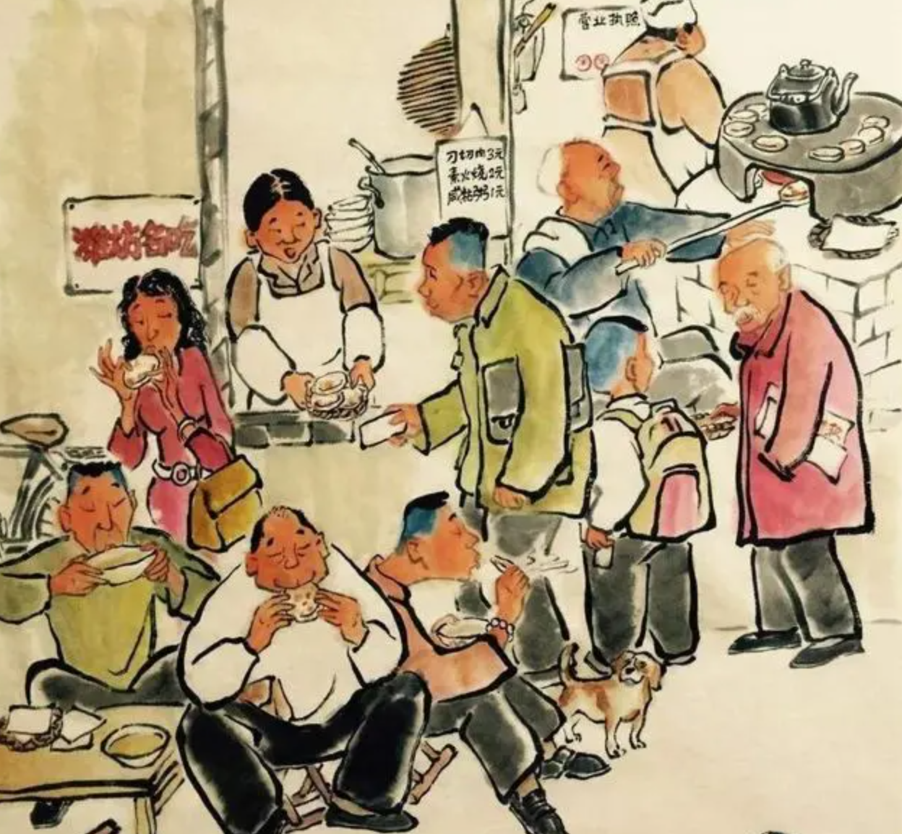


（3）是全国各族人民团结奋斗、不断创造美好生活、逐步实现全体人民共同富裕的时代。
共同富裕≠同步富裕
人民期待

Slide 9


（4）是全体中华儿女戮力同心、奋力实现中华民族伟大复兴中国梦的时代。
历史使命

Slide 10

（5）是我国不断为人类作出更大贡献的时代。
国际地位

Slide 11
小结：1.新时代的科学内涵
伟大
事业
是承前启后、继往开来、在新的历史条件下继续夺取中国特色社会主义伟大胜利的时代；
奋斗
目标
是决胜全面建成小康社会、进而全面建设社会主义现代化强国的时代；
人民
期待
是全国各族人民团结奋斗、不断创造美好生活、逐步实现全体人民共同富裕的时代；
历史
使命
是全体中华儿女勠力同心、奋力实现中华民族伟大复兴中国梦的时代；
国际地位
是我国不断为人类作出更大贡献的时代。

Slide 12
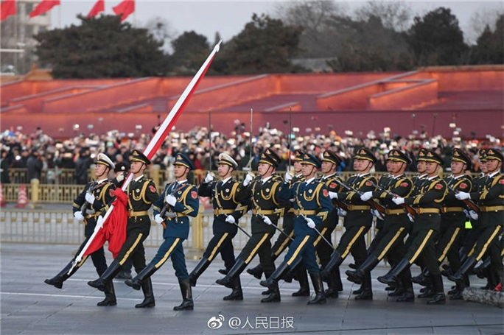

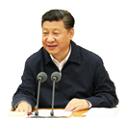
中国特色社会主义进入新时代，在中华人民共和国发展史上、中华民族发展史上具有重大意义，在世界社会主义发展史上、人类社会发展史上也具有重大意义。
——习近平十九大上的报告
语

Slide 13
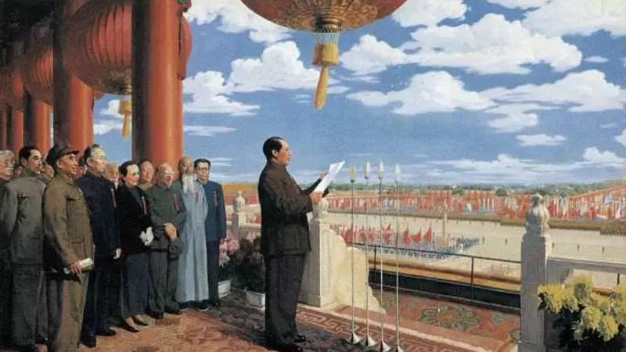
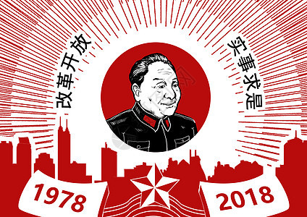

1、在中华人民共和国和中华民族的发展史上
意味着近代以来久经磨难的中华民族迎来了从站起来、富起来到强起来的伟大飞跃，迎来了实现中华民族伟大复兴的光明前景。

Slide 14

2、在世界社会主义发展史上
意味着科学社会主义在二十一世纪的中国焕发出强大生机活力，在世界上高高举起了中国特色社会主义伟大旗帜。

Slide 15
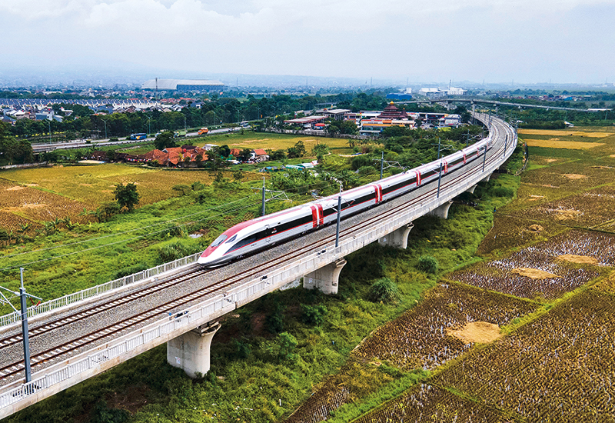
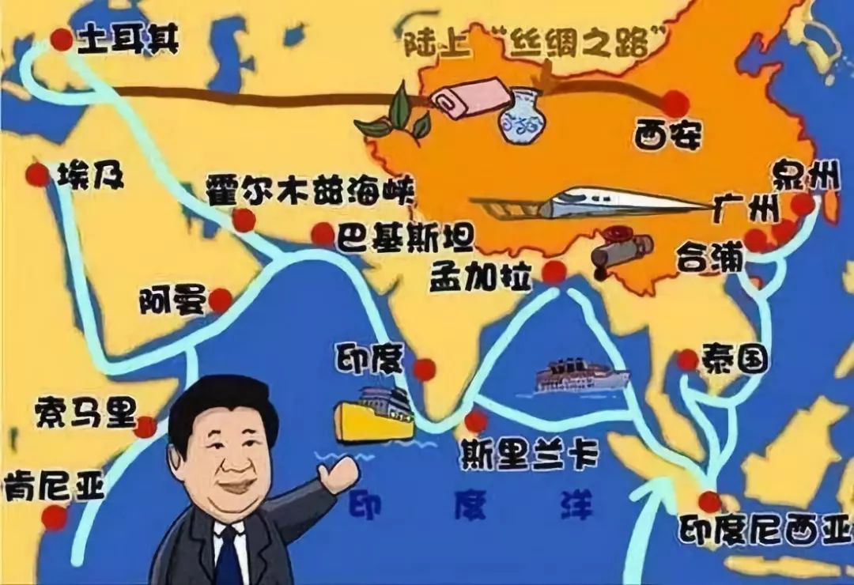
3、在人类社会发展史上
意味着中国特色社会主义道路、理论、制度、文化不断发展，拓展了发展中国家走向现代化的途径，给世界上那些既希望加快发展又希望保持自身独立性的国家和民族提供了全新选择，为解决人类问题贡献了中国智慧和中国方案。

Slide 16
专家点评
时代的发展有一个从量变到质变的过程，在量变中蕴含和孕育着质变，质变是量变的必然结果，同时又开启新的量变。
中国特色社会主义进入新时代是量变到质变的过程，又为新的量变开辟道路，因此要坚定道路自信，坚持走中国特色社会主义道路。
改革开放和社会主义现代化建设新时期
社会主义
革命
社会主义
建设
全面建设社会主义现代化时期
民主主义革命
1840
1919
1949
1956
1978
2017.10.18 十九大
量变
质变
新量变

Slide 17

新时代我国社会的主要矛盾
贰

Slide 18
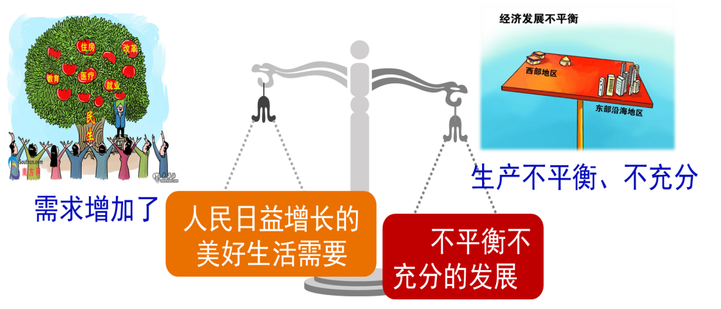
1、主要矛盾是什么？
党的十九大提出，中国特色社会主义进入新时代，我国社会主要矛盾已经转化为人民日益增长的美好生活需要和不平衡不充分的发展之间的矛盾。

Slide 19
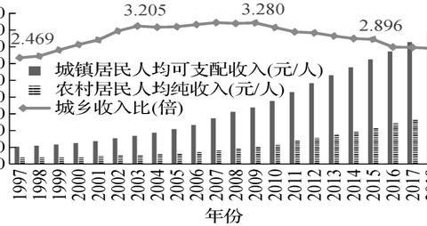
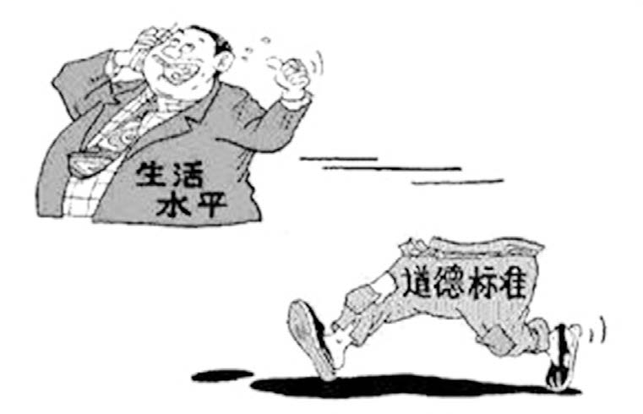
目前，我国发展的不平衡主要体现为三大不平衡：
领域不平衡（经济一马当先、政治文化生态发展与经济有所差距）
区域不平衡（东部与西部、城市与农村等）
群体不平衡（社会公平正义）
发展的不充分主要是指整个社会的：发展总量尚不丰富、发展程度尚不够高、发展态势尚不稳固。

Slide 20
2、主要矛盾变化的时代背景（原因）：
人民需求
（消费角度）
(1)改革开放以来，我们党团结带领全国各族人民不懈奋斗，稳定解决了十几亿人的温饱问题，人民美好生活需要日益广泛。
社会生产
（生产角度）
(2)社会生产力水平总体上显著提高，社会生产能力在很多方面进入世界前列。
突出问题
(3)发展的不平衡不充分，成为满足人民日益增长的美好生活需要的主要制约因素。

Slide 21

辨析：有人认为，我国社会主义矛盾的变化改变了我们对我国的国情，也改变了我国的发展中国家的地位。对此，你怎么看？请说出理由。

Slide 22
3.社会主要矛盾的“变”与“不变”
一个变了
主要矛盾变了：
人民日益增长的美好生活需要和不平衡不充分的发展之间的矛盾。
两个
没有变
基本国情没有变：
我国仍处于并将长期处于社会主义初级阶段。
国际地位没有变：
我国是世界最大发展中国家。

Slide 23

4.解决主要矛盾的措施\要求
（1）针对“变的”角度：“一个着力解决、两个提升、两个全面”
着力解决好发展不平衡不充分问题，大力提升发展质量和效益，更好满足人民在经济、政治、文化、社会、生态等方面日益成长的需要，更好地推动人的全面发展、社会全面进步
（2）针对“不变“的角度：“三个牢牢”
牢牢把握社会主义初级阶段这个基本国情；牢牢立足社会主义初级阶段这个最大实际；牢牢坚持党的基本路线这个党和国家的生命线、人民的幸福线。

Slide 24
【中国共产党在社会主义初级阶段的基本路线】
一个中心，两个基本点
兴国之要
领导和团结全国各族人民，以经济建设为中心，坚持四项基本原则，坚持改革开放，自力更生、艰苦创业，为把我国建设成为富强民主文明和谐美丽的社会主义现代化强国而奋斗。
立国之本
强国之路
坚持四项基本原则：坚持社会主义道路、坚持人民民主专政、坚持中国共产党的领导、坚持马克思列宁主义毛泽东思想。

Slide 25
知识拓展：比较社会主要矛盾和社会基本矛盾
 |  | 社会主要矛盾 | 社会基本矛盾
区别 | 内涵 | 在某一社会历史阶段，对社会发展起决定作用的矛盾 | 贯穿社会发展过程始终,规定社会发展过程的基本性质和基本趋势，并对社会历史发展起根本推动作任
 | 表现形式 | 在不同的时代有不同的表现,并且会发生变化。阶级社会中社会主要矛盾表现为两大根本对立阶级之间的矛盾。当前我国社会主要矛盾表现为人民日益增长的美好生活需要和不平衡不充分的发展之间的矛盾 | 生产力与生产关系、经济基础与上层建筑之间的矛盾
联系 | 社会主要矛盾是社会基本矛盾在某个特殊历史阶段的特殊表现;社会基本矛盾只有通过各个阶段的社会主要矛盾的解决才能逐步解决,社会主要矛盾的解决程度，对社会基本矛盾的发展会产生一定的影响

Slide 26

那么新时代还要坚持和发展中国特色社会主义吗？

Slide 27
叁
新时代坚持和发展中国特色社会主义要一以贯之

Slide 28
1、为什么要一以贯之坚持中国特色社会主义？
新时代中国特色社会主义是
中国共产党领导人民进行伟
大社会革命的成果，也是党
领导人民进行伟大社会革命
的继续，必须一以贯之进行
下去。
新时代是奋斗者的时代，新时代属于每一个人，每一个人都是新时代的见证者、开创者、建设者。
03
01
02
坚持好、发展好中国特色社会主义，是无比崇高的事业，需要一代又一代中国共产党人带领人民接续奋斗。

Slide 29


2、怎么样坚持中国特色社会主义？
①把新时代坚持和发展中国特色社会主义这场伟大社会革命进行好，在实践中不断丰富中国特色社会主义的实践特色、理论特色、民族特色、时代特色，在新的历史条件下把党和国家各项事业继续推向前进。
②要不忘初心、牢记使命，以永不懈怠的精神状态和一往无前的奋斗姿态，一以贯之坚持和发展中国特色社会主义，一以贯之推进党的建设新的伟大工程，一以贯之增强忧患意识、防范风险挑战，开新局于伟大的社会革命，强体魄于伟大的自我革命，在广袤国土上继续书写十四亿多中国人民伟大奋斗的历史新篇章。

Slide 30

课程总结归纳
是什么：科学内涵
新时代
中国特色社会主义进入新时代
坚持和发展中国特色社会主义要一以贯之
原因
为什么：意义
是什么：含义
社会主要矛盾
措施
为什么：依据
怎么做：如何应对

Slide 31
1.（2024年广东卷）党的二十大报告提出，深入实施人才强国战略，强化现代化建设人才支撑。2023年，中办、国办印发《关于进一步加强青年科技人才培养和使用的若干措施》,强调要激励引导青年科技人才，在以中国式现代化全面推进中华民族伟大复兴的进程中奉献青春和智慧。作出这一举措是因为（ ）
①青年是实现中华民族伟大复兴的先锋力量
②人才越来越成为推动经济社会发展的战略性资源
③人力资源大国优势是实施人才强国战略的决定性因素
④培养高素质人才是全面建设社会主义现代化国家的首要任务
A.①② B.①③ C.②④ D.③④
A
人力资源大国优势是实施人才强国战略的重要性因素，但不是决定性因素，实施人才强国战略受多种因素的影响，③不选。
高质量发展是全面建设社会主义现代化国家的首要任务，④错误。
深入实施人才强国战略，强化现代化建设人才支撑，激励引导青年科技人才奉献青春和智慧，这主要是因为青年是实现中华民族伟大复兴的先锋力量，人才越来越成为推动经济社会发展的战略性资源，①②正确。

Slide 32
2.（2023年河北卷）马克思说：“把农业和工业结合起来，促使城乡对立逐步消灭。”习近平总书记科学研判我国发展新的历史方位和现阶段城乡发展实际，提出“重塑城乡关系，走城乡融合发展之路”“推动形成工农互促、城乡互补、协调发展、共同繁荣的新型工农城乡关系”的理念。这一理念：
①推动了马克思主义城乡关系思想中国化时代化
②解决了城乡发展不平衡不充分的问题
③基于实践准确把握了我国城乡发展规律
④是新时代坚持和发展中国特色社会主义的基本方略
A.①③ B.①④ C.②③ D.②④
A
处理好城乡关系，是现代化进程中必须要回答的理论和实践问题。习近平总书记立足新时代城 乡建设实践，准确把握我国城乡发展规律，将马克思主义城乡关系思想中国化时代化，实现了马克思主义城乡关系思想的创造性发展，故选项①和选项③正确。
这一理念确实对我国逐步解决城乡发展不平衡不充分的问题具有重要指导意义，但目前城乡发展不平衡不充分的问题并未完全解决，故选项②不正确。
新时代坚持和发展中国特色社会主义的基本方略是“十四个坚持”，故选项④不正确。

